Slide 1
2-3 hengen porukka, jolla on ainakin yksi qr-koodinlukija
Perusperiaate: ilmakuvassa on 8 ympyrää, joista löytyy QR-koodi
Etsi koodit ja vastaa kysymykseen irtopaperilla
Tule tähän luokkaan takaisin:
MUKAAN KYNÄ, PAPERI, KARTTA JA QR-KOODINLUKIJA

Slide 2
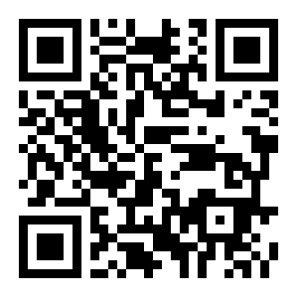
Tarkista!
Seuraavan pisteesi (n.klo 9.20) näet tuosta open pöydältä

